Slide 1
Hoofdstuk
3
Het spel van de leider (2)
  lengte slagen
  de macht van troeven
Vormgeving: Jacqueline de Vos Burchart

Slide 2
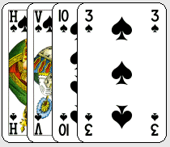
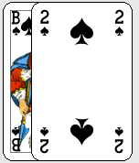
Herhaling (1)
Hoeveel ontwikkelen?
Dummy
Hoe?
N
W O
Z
Leider
Notes:
Hoeveel slagen kun je ontwikkelen in schoppen? 3
Met welke kaart beginnen? ♠B
Slagen ontwikkelen door de hoge kaarten tegenpartij (TP) eruit te dwingen
Honneur aan de korte kant eerst!

Slide 3
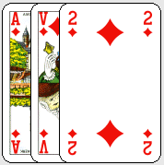
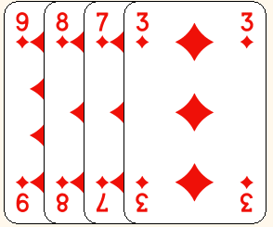
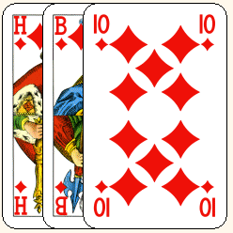
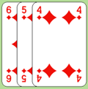
Herhaling (2)
Hoe 2 slagen?
Hoe 1 slag?
Dummy
N
W O
Z
V = kanskaart
Leider
Notes:
Kans op 2 ruitenslagen? ♦H bij West
Wanneer slechts 1 ruitenslag? ♦H bij Oost
Kans op extra slag (50%) door naar de kanskaart of vork te spelen: ‘snijden’.

Slide 4
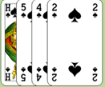
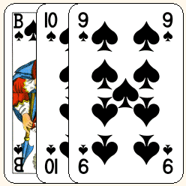
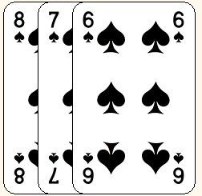
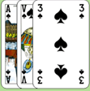
Lengteslagen (1a)
3-3
36%
Dummy
N
W O
Z
Leider
Notes:
Hoeveel schoppen slagen zeker? 3: ♠A, ♠V en ♠H
Wanneer kans op 4 slagen? 3-3 ‘zitsel’ bij OW.
Kans op 3-3 verdeling bij O-W: 36% (4-2 verdeling = 48%)

Slide 5
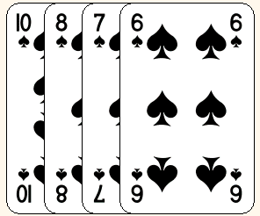
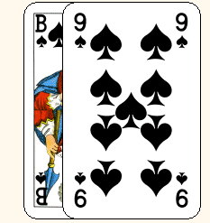
Lengteslagen (1b)
4-2
48%
Dummy
N
W O
Z
Leider
Notes:
Vaker 4-2 verdeling: 48%
Let goed op wat de tegenpartij bijspeelt

Slide 6
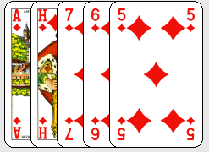
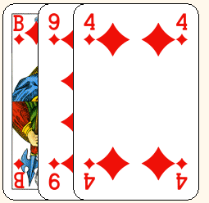
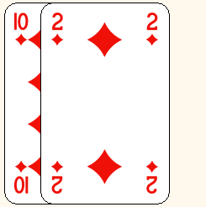
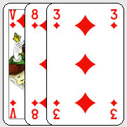
Lengteslagen (2a)
5 slagen?
Dummy
3-2
68%
N
W O
Z
Leider
Notes:
Wanneer 5 ruiten slagen? Ruiten 3-2 bij OW
Met welke kaart begin je? ♦V
Honneur aan korte kant eerst
Kans op 3-2 verdeling bij O-W: 68%

Slide 7

Tafelopdracht
Maak uit werkboek:
  pag. 34:
  opgave 1 t/m 4

Slide 8
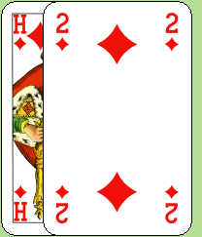
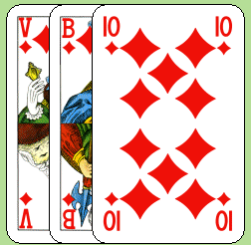
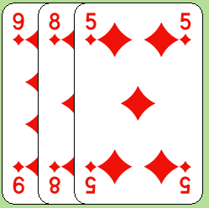
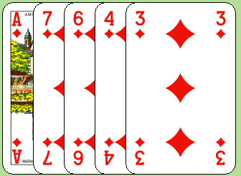
Werkboek 3A-1 (a)
Dummy
N
W O
Z
Leider
Notes:
Hoeveel ruitenslagen?
O-W: 3-3 zitsel, dan 4 slagen voor NZ

Slide 9
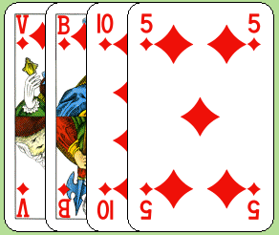
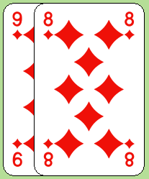
Werkboek 3A-1 (b)
Dummy
N
W O
Z
Leider
Notes:
Hoeveel ruitenslagen?
O-W: 4-2 zitsel, dan 3 slagen voor NZ

Slide 10
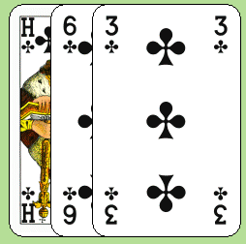
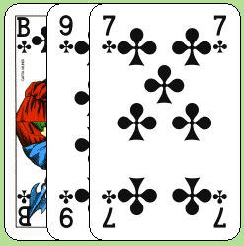
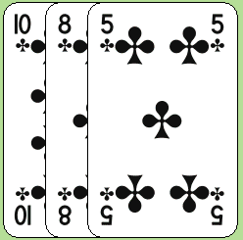
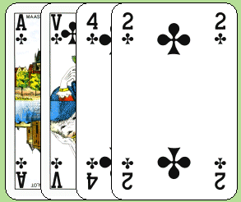
Werkboek 3A-2 (a)
Dummy
N
W O
Z
Leider
Notes:
Hoeveel klaverslagen?
Bij O-W: 3-3 zitsel, 4 slagen voor NZ

Slide 11
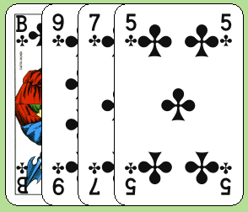
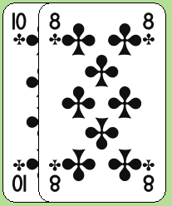
Werkboek 3A-2 (b)
Dummy
N
W O
Z
Leider
Notes:
Hoeveel klaverslagen?
Bij O-W: 4-2 zitsel, 3 slagen voor NZ

Slide 12
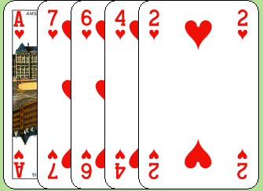
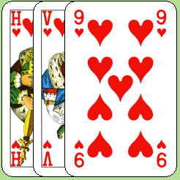
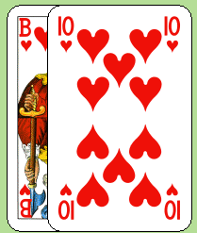
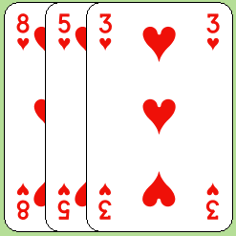
Werkboek 3A-3 (a)
Dummy
N
W O
Z
Leider
Notes:
Hoeveel hartenslagen?
Bij O-W: 3-2 zitsel, dan 3 slagen voor NZ.
Je maakt het Aas en 2 lengteslagen.

Slide 13
Werkboek 3A-3 (a)
Dummy
N
W O
Z
Leider
Notes:
Hoeveel hartenslagen?
Bij O-W: 3-2 zitsel, dan 3 slagen voor NZ.
Je maakt het Aas en 2 lengteslagen.

Slide 14
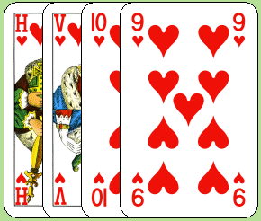
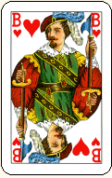
Werkboek 3A-3 (b)
Dummy
N
W O
Z
Leider
Notes:
Hoeveel hartenslagen?
Bij O-W: 4-1 zitsel, dan 2 slagen voor NZ.
Je maakt het Aas en een lengteslag

Slide 15
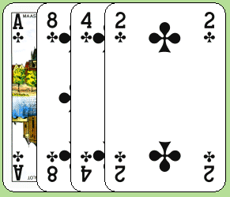
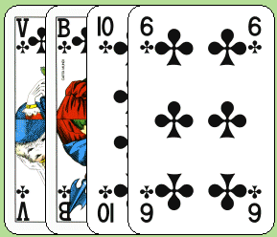
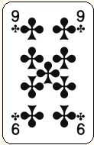
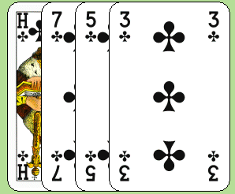
Werkboek 3A-4 (a)
Minimaal?
Dummy
N
W O
Z
Leider
Notes:
Hoeveel klaverslagen minimaal voor NZ?
Bij O-W: 4-1 zitsel, dan minimaal 2 slagen voor NZ. Je maakt zeker het Aas en de Heer.

Slide 16
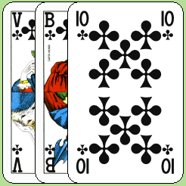
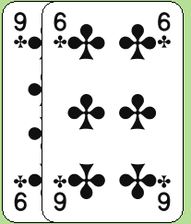
Werkboek 3A-4 (b)
Maximaal?
Dummy
N
W O
Z
Leider
Notes:
Hoeveel klaverslagen maximaal voor NZ?
Bij O-W: 3-2 zitsel, dan maximaal 3 slagen voor NZ. Je maakt Aas, Heer en een lengteslag.

Slide 17
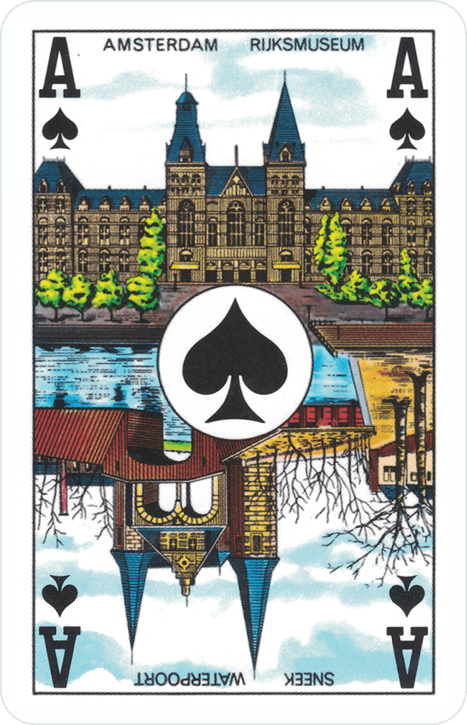
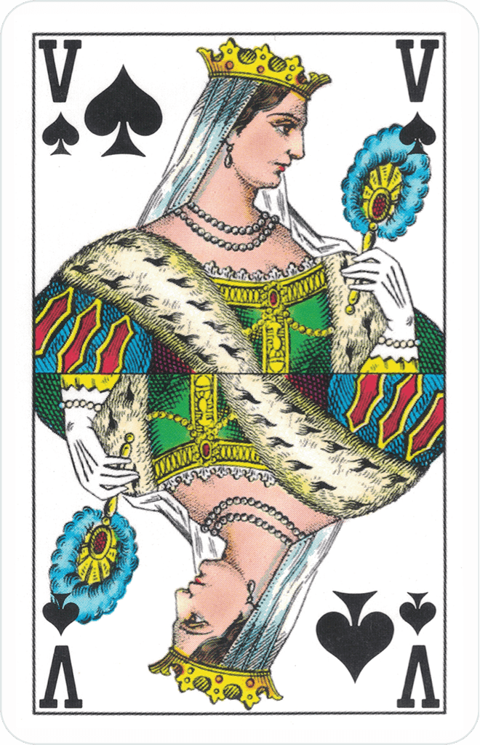
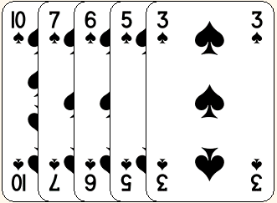
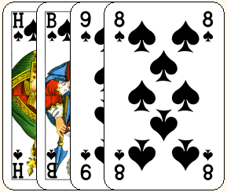
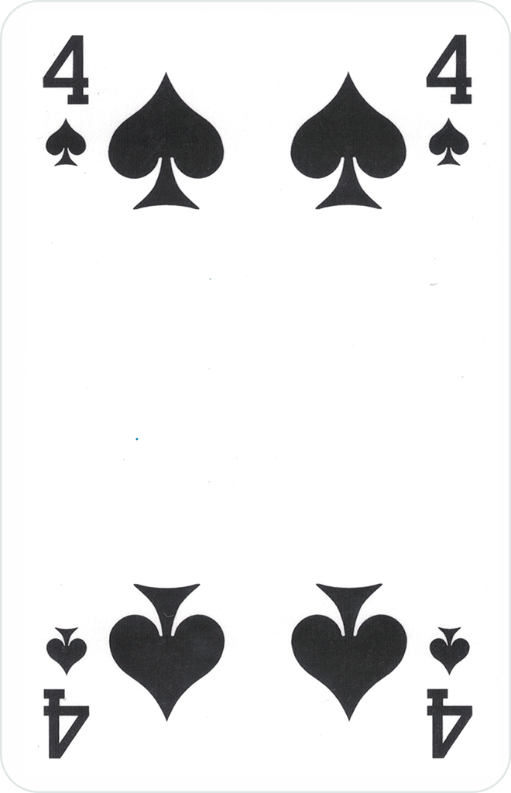
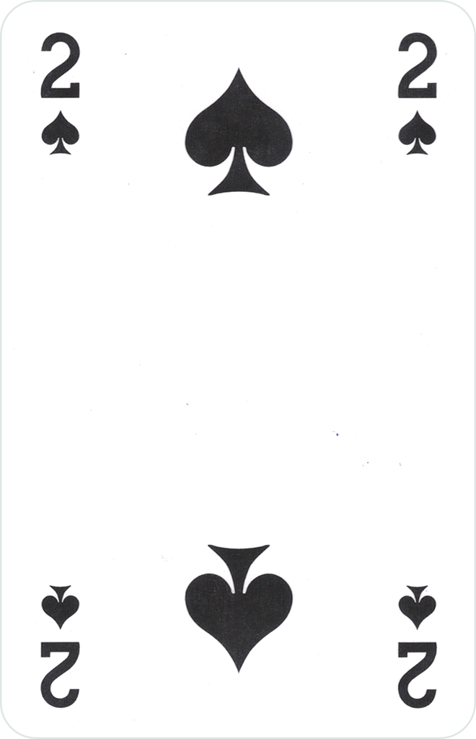
Kansberekening (1)
Dummy
N
W O
Z
Leider
Notes:
Kans (%) op 2 schoppenslagen? 50%
Je maakt 2 slagen als ♠H bij West zit.
Maar dus ook 50% dat de H bij Oost zit.
Spelen naar de ‘kanskaart ♠V’ geeft een kans van 50% op een extra slag

Slide 18


Kansberekening (2)
verdeling
O-W | %
Dummy
3-3
36%
N
W O
Z
4-2
48%
5-1
16%
Leider
Notes:
Hoeveel ruitenslagen bij OW? 6
Hoe kunnen ze verdeeld zitten en wat is de kans daarop?
3-3 = 36%
4-2 = 48%
5-1 = 16%
(6-0) = minder dan 1%
Hoeveel slagen achter elkaar bij O-W 4-2 zitsel? 3
Hoeveel slagen achter elkaar bij O-W 3-3 zitsel? 5
Start met ruiten Vrouw: honneur aan korte kant eerst om blokkade te voorkomen.

Slide 19

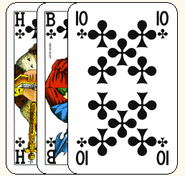
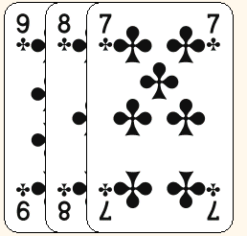

Kansen (1)
Maximaal?
Dummy
N
W O
Z
Leider
Notes:
Hoeveel slagen maximaal in klaveren? 3
Hoe moeten de kaarten dan zitten bij OW?
Welk zitsel? 3-3
Waar moet de Heer zitten? Bij West.

Slide 20
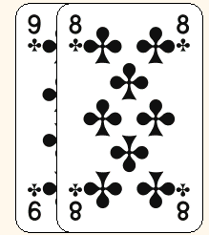
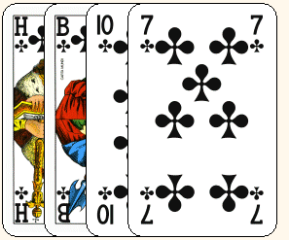
Kansen (1b)
Dummy
N
W O
Z
Leider
Notes:
Helaas, als oost een 4kaart heeft met de Heer, dan maken NZ maar 1 slag (alleen het Aas).

Slide 21




Kansen (2)
Maximaal?
Dummy
N
W O
Z
Leider
Notes:
Hoeveel slagen maximaal in ruiten? 4
Hoe moeten de kaarten dan zitten bij OW? 3-2 (kans 68%)
Je geeft alleen het Aas af (door in de dummy een honneur te spelen)

Slide 22


Kansen (2b)
Maximaal?
Dummy
N
W O
Z
Leider
Notes:
En bij dit 4-1 zitsel? Nu maakt de leider slechts 3 slagen. Oost maakt ♦A en ♦10.
Dat gaat als volgt:
Met de Heer werk je het Aas eruit.
Daarna sla je V en B en verlies je nog een slag aan de 10 van Oost.
Je maakt dan met een lage kaart in de dummy een lengteslag.

Slide 23




Aanpak slagen ontwikkelen (1)
denkpatroon
vaste slagen
2
Dummy
aantal ♥ OW
5
N
W O
Z
gunstigste zitsel
3-2
Leider
slagen te ontwikkelen
2
speelwijze
♥A/H/2

Slide 24




Aanpak slagen ontwikkelen (2)
denkpatroon
Wat mis je?
AH
Dummy
aantal ♥ OW
5
N
W O
Z
gunstigste zitsel
3-2
Leider
slagen te ontwikkelen
3
speelwijze
♥VB
Notes:
Slagen ontwikkelen door hoge kaarten (♥AH) eruit te dwingen.
Als je later aan slag bent je kun 3 harten slagen maken.

Slide 25


Welke werkkleur ontwikkelen? (1)
Dummy
N
W O
Z
Leider
Notes:
In welke kleur kans om de meeste slagen te ontwikkelen?
In harten: 3 slagen
In klaveren: slechts 1 slag
Leerpunt: Je kleur met de meeste kaarten is niet altijd de kleur waarin je de meeste slagen kunt ontwikkelen

Slide 26



Welke werkkleur ontwikkelen? (2)
Dummy
N
W O
Z
Leider
Notes:
In welke kleur kans om de meeste slagen te ontwikkelen?
In klaveren: 3 slagen
In harten: 3 (als de H bij West zit) of 2 slagen (als de H bij Oost zit). Harten Aas is een vaste slag.
Leerpunt: scheid per kleur de vaste slagen van de te ontwikkelen slagen

Slide 27


Kansen per kleur
Vast Extra
♠
A
West ♠H
Dummy
A
Oost ♥H
N
W O
Z
♥
zitsel 3-3
♣
-
4 ontwikkelen
Leider
AH
♦
2 extra (3-3)
Notes:
Schoppen: 1 vaste slag: ♠A
extra: Je maakt de V als West ♠H heeft
Harten: 1 vaste slag: ♥A
extra: Je maakt de V als Oost ♥H heeft
extra: lengteslag als het zitsel 3-3 is
Klaveren: geen vaste slag
Je kunt 4 ontwikkelen door Klaver A eruit te werken bij tegenstanders
Ruiten: 2 vast: ♦AH
2 extra lengteslagen bij 3-3 zitsel. Je slaat A en H en geeft de 3e slag af.

Slide 28
Tafelopdracht
Maak uit werkboek:
  pag. 34:
  opgave 5 t/m 7

Slide 29




Werkboek 3A-5 (a)
Minimaal?
Dummy
N
W O
Z
Leider
Notes:
Hoeveel slagen minimaal?
1 slag als H bij Oost en zitsel 4-2.
Dan maak je alleen A.

Slide 30


Werkboek 3A-5 (b)
Maximaal?
Dummy
N
W O
Z
Leider
Notes:
Hoeveel slagen maximaal?
3 slagen als H bij West en zitsel 3-3.
Dan maak je A, V en lengteslag.

Slide 31



Werkboek 3A-6 (a)
Minimaal?
Dummy
N
W O
Z
Leider
Notes:
Hoeveel slagen minimaal?
1 slag als het zitsel 5-0 is met alle schoppen kaarten bij West.
Dan maak je alleen het Aas.
(Als Oost alle 5 kaarten heeft, dan kun je een succesvolle snit nemen op de V, omdat de H dan bij Oost zit. Dan maak je 2 slagen)

Slide 32


Werkboek 3A-6 (b)
Maximaal?
Dummy
N
W O
Z
Leider
Notes:
Hoeveel slagen maximaal?
4 slagen als het zitsel 3-2 is met schoppen Heer bij Oost
Dan maak je het Aas, vrouw en 2 lengteslagen.

Slide 33




Werkboek 3A-7 (a)
3 slagen
Dummy
N
W O
Z
Leider
Notes:
Je kan 3 slagen maken
Hoe zitten de kaarten bij O-W?
3-3 met de Heer bij West.
Je maakt dan A, V en een lengteslag.

Slide 34


Werkboek 3A-7 (b)
1 slag
Dummy
N
W O
Z
Leider
Notes:
Je kan maar 1 slag maken
Hoe zitten de kaarten bij O-W?
4-2 zitsel
De Heer zit bij Oost.
Je maakt alleen het Aas.

Slide 35




De kracht van troef (1)
♥ troef
Dummy
N
W O
Z
Leider
Notes:
Harten is troef. Iedereen heeft nog 3 kaarten.
West heeft slag 10 gemaakt en speelt in slag 11 ♠H voor.
Hoeveel slagen voor de leider? 3, want ♠H wordt getroefd met ♥3, daarna ♦AH
En als SA het contract was? Dan 3 slagen voor OW.

Slide 36




De kracht van troef (2)
♥ troef
Dummy
N
W O
Z
Leider
Notes:
Harten is troef. Iedereen heeft nog 4 kaarten.
West heeft slag 9 gemaakt en speelt ♠H voor.
Hoeveel slagen voor de leider? 4
♠H getroefd in Noord,
♣3 getroefd in Zuid,
♠6 getroefd in Noord
♣5 getroefd in Zuid. Over en weer troeven heet: cross-ruff.
En als SA het contract was? Dan 4 slagen voor OW.

Slide 37




De kracht van troef (3)
♥ troef
Dummy
N
W O
Z
Leider
Notes:
Harten is troef. Dit zijn de laatste 6 slagen.
De leider is aan slag. Hoe te spelen voor alle slagen?
♦A
♦H
♦2 → ♥5 (troef)
♠3 → ♠A
♦7 en ♦6

Slide 38

Spel 1
N Leider: ♥ troef
O start
Noord 10 slagen?
Leider
Leider
N
W O
Z
Dummy
Dummy
Notes:
Noord is leider in een hartencontract.
Oost mag uitkomen en Zuid is de dummy.
Uitkomst: ♠B
Spelen: zodra aan slag steeds troef spelen (3x)
Resultaat: 10 slagen

Slide 39

Spel 2
O Leider: ♠ troef
Z start
Oost 10 slagen?
N
W O
Z
Dummy
Dummy
Leider
Leider
Notes:
BiedenOost is leider in een schoppen contract
Uitkomst door Zuid:♦H. Voor de Aas van de dummy.
Spelen: troeftrekken uitstellen. Begin met harten voor A, dan de H en ♥3 introeven (introever aan de in korte hand)
Resultaat: 10 slagen

Slide 40

Spel 3
Z Leider: SA (zonder troef)
W start
Zuid 10 of 11 slagen?
Dummy
Dummy
N
W O
Z
Leider
Leider
Notes:
Zuid leider in schoppencontract.
Uitkomst West: ♦9 (singleton)
Spelen: 3e ruiten introeven met ♠H, daarna ♠9 door laten lopen
Later snit op ♣H
Resultaat: misschien wel 11 slagen

Slide 41

Spel 4
W Leider: ♦troef
N start
West 11 slagen?
N
W O
Z
Dummy
Leider
Dummy
Leider
Notes:
West is leider in een ♦ contract. Probeer 11 slagen te halen.
Uitkomst Noord: ♣V (hoogste serie)
Spelen: meteen 3 x troeftrekken, 2 schoppen slagen ontwikkelen en de snit op ♥H
Resultaat: 11 slagen

Slide 42

Huiswerk
  Oefen op Starters-bridge
  Theorieboek:
  hoofdstuk 3
  Werkboek:
  hoofdstuk 3

